Slide 1
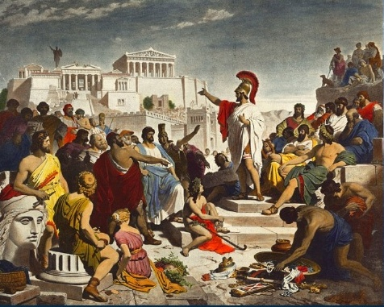
NOTRE RÉGIME RÉPUBLICAIN

Slide 2
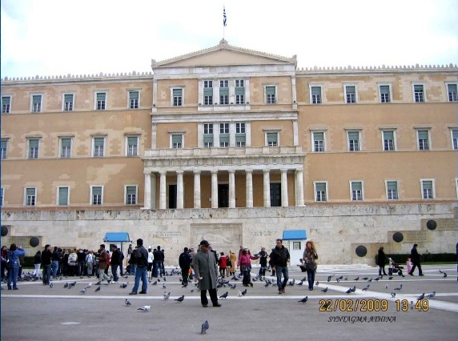
LE RÉGIME DE LA GRÈCE
Le régime de la Grèce est……………………….
RÉPUBLIQUE PARLEMENTAIRE

Slide 3
Le pouvoir d’état est assuré en trois formes
Pouvoir exécutif
Pouvoir législatif
Pouvoir judiciaire

Slide 4
POUVOIR EXÉCUTIF
Son œuvre est le gouvernement d’état
Il est exercé par le président de la République et le gouvernement qui se consiste par le premier ministre et les ministres.

Slide 5
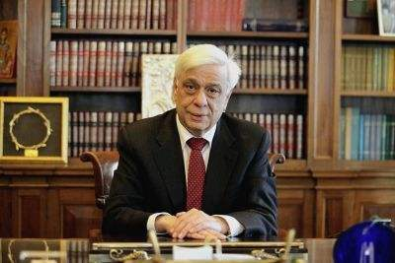
LE PRÉSIDENT DE LA RÉPUBLIQUE
Les pouvoirs du président de la République
Il exerce avec le gouvernement le pouvoir exécutif.
Il est élu tous les cinq ans par le parlement
D’habitude il s’agit d’une personne d’une large adhésion auprès des Grecs.
Ses pouvoirs sont limités.
Il ne définit pas les politiques du gouvernement
Il nomme le premier ministre après les élections et ordonne la formation du gouvernement.
Il surveille le respect de la Constitution.
Il représente le pays dans tout le monde.
Il dissout le parlement avant les élections et il annonce les élections.
Il relève le gouvernement de ses obligations quand elle perd la confiance du parlement.
En tant que le chef symbolique des forces armées, Il peut déclarer la guerre.
Ilannonce dereferendumspourdesraisonsurgentesd’après la décision conformée du parlement.
Il signe les lois votées par le parlement.
Il donne grâce.
PaulopoulosProkopis,l’actuel président de la République

Slide 6
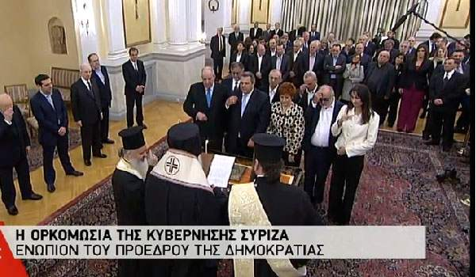
PREMIER MINISTRE ET GOUVERNEMENT
‍Le gouvernement
Le premier ministre
Il se consiste du congrès des ministres qui se compose du premier ministre et des ministres.
Le gouvernement dirige la politique générale du pays en accord la constitution. Le premier ministre règle l’œuvre des ministres, en vue de l’application de la politique gouvernementale.
Tous les quatre ans ont lieu des élections nationales.
Lepartiquiarrive à compléter 151 sièges des députés (parmi les300 du parlement) forme un gouvernement d’une majorité absolue
Le chef de ce parti devient le premier ministre du pays.
C’est lui qui détermine la politique de l’état.
Il nomme les ministres
Une fois le mandat du président de la République fini, il propose le nom du nouveau président.
Le premier ministre actuel de la Grèce
TSIPRASALEXANDROS

Slide 7
L’opposition
Les partis politiques exercent l’opposition.
Le parti qui possède les sièges les plus nombreux ,forme le principal parti de l’opposition parlementaire.

Slide 8
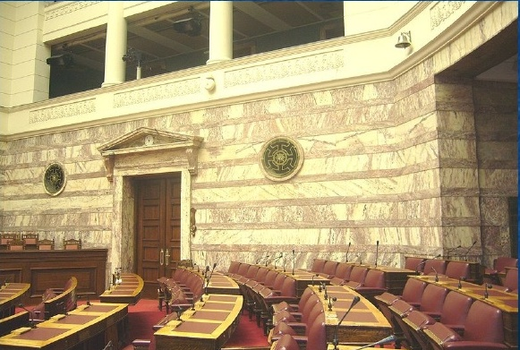
POUVOIR LÉGISLATIF
Le Parlement de la Grèce
Elle se consiste de300 sièges des députés.
La composition du Parlement se forme du résultat des élections effectuées tous les quatre années. Le pourcentage 3% est obligatoire pour que les partis politiques réussissent un siège au parlement.
Le parlement vote ou rejette les projets de lois.
Le pouvoir législatif s’exerce par les députés et le président de la République.

Slide 9
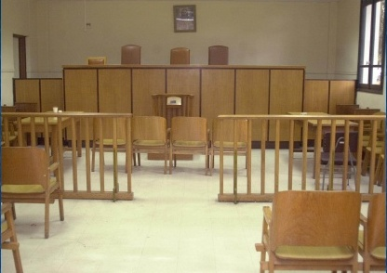
POUVOIR JUDICIAIRE
Le pouvoir judiciaire est exercé par les tribunaux.
Son œuvre est de résoudre les problèmes des citoyens conformément les lois promulguées par l’état.

Slide 10
LA CONSTITUTION DE GRÈCE
C’est la loi fondamentale sur laquelle est basée l’élaboration de la législation du pays concernant les droits et les obligations du citoyen , l’organisation et les règles fondamentaux du pays et des institutions.

